Slide 1
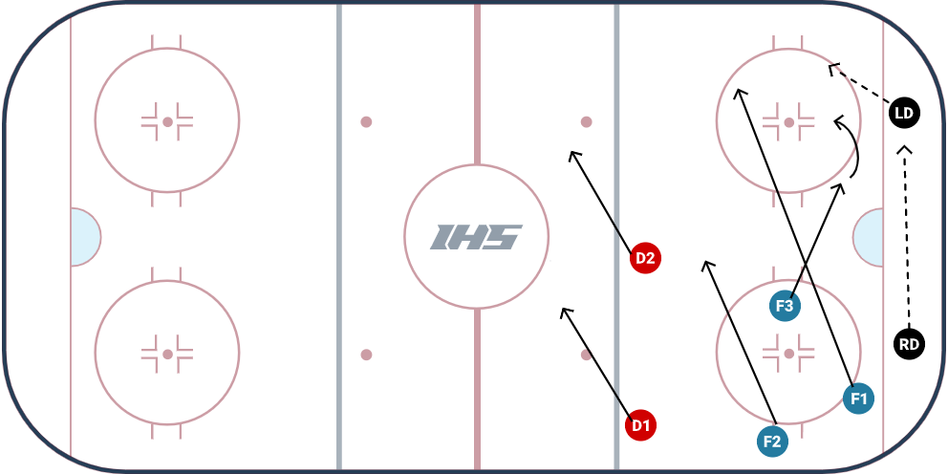
Anfall: Press spel förflyttningar
Description
FW 1 Försök att styra deras puckförare åt "vårt håll" Stäng alltid sargen med FW .
Bortre FW tar ansvar för mitten samt ett mer defensivt tänk.
Backarna plockar upp deras fw, går dem högt med fw så skall vi kommunicera detta till våra FW SÅ VI UNDVIKER ATT FÅ ETT LÅNGT LAG.
Vi fortsätter sätta press MEN vi flyttar våra positioner lite längre bakåt Jobba i par. sök kontakt!
SE TILL ATT STÄNGA MITTYTAN !
Draw drills for FREE at IceHockeySystems.com

